Slide 1
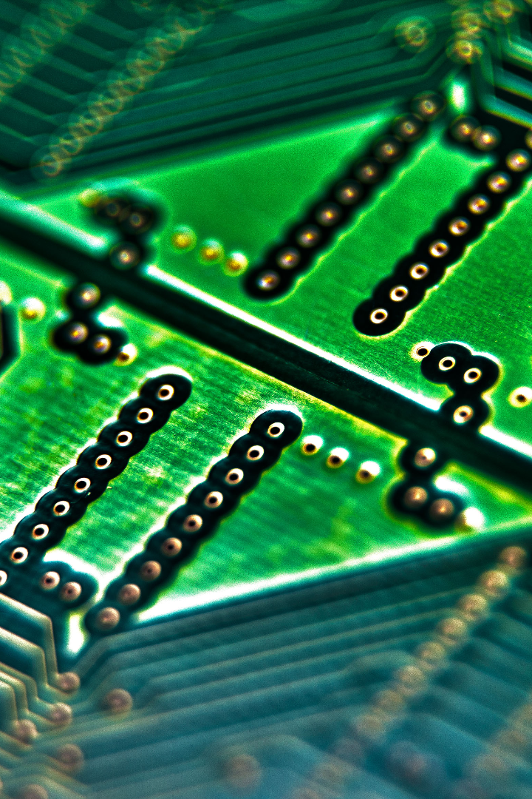
مقدمة في وحدات البت والبايت
تعتبر البتات والبايتات من الوحدات الأساسية في عالم الحوسبة وذلك لكونها تشكل أساس تمثيل البيانات وتخزينها في الحواسيب. في هذه العرض، سوف نتعرف على مصطلحات "البتات" و "البايتات"، وكيف يتم استخدامها في التعامل مع البيانات.
by م.م.ابتسام كريم تركي

Slide 2
البتات
تعريف
يمثل البت رقمًا بوحدة قياسية من نظام الأعداد الثنائية، حيث تكون قيمته إما 0 أو 1.
الاستخدامات
تستخدم البتات لتخزين البيانات الرقمية الصغيرة، مثل قيم الصحة والخطأ أو حالة مفتاح التشغيل.
الحجم
حجم البت صغير جدا، ويتم تجميعها لتشكيل باقي الوحدات الأكبر حجمًا.
المثال
يمثل الرقم 10111 في النظام الثنائي خمسة بتات، حيث يتم تمثيل كل من الأرقام الخمس بصفر أو واحد.

Slide 3
البايتات
1
تعريف
2
الاستخدامات
يتكون البايت من ثمانية بتات، وهو أساس قياسي لحجم التخزين في الحواسيب.
تستخدم البايتات لتخزين البيانات الرقمية الكبيرة، مثل نصوص وصور رقمية ومستندات.
3
الحجم
4
المثال
يتم تعيين حجم البيانات الكبيرة بالبايتات عوضًا عن البتات، وهو يساوي ثمانية بتات.
يمثل الرقم 01001000 في النظام الثنائي الحرف "H" في النظام الأساسي للحروف اللاتينية الذي يستخدم 1 بايت لتخزين كل حرف.

Slide 4
جدول المقارنة بين وحدات البت والبايت
البت
البايت
الحجم الأساسي
1
8
العنوان في الذاكرة
عادة ما يتم الإشارة إلى المواقع بدقة بالبت
تتم الإشارة إلى المواقع بدقة بالبايت
الاستخدامات
تخزين البيانات الصغيرة ، مثل الأرقام الثنائية
تخزين البيانات الكبيرة، مثل النصوص والصور والملفات

Slide 5
توائم البايت
كيلوبايت (KB)
ميجابايت (MB)
جيجابايت (GB)
تساوي 1024 بايت، وتستخدم لقياس حجم الملفات الصغيرة مثل الصور والأغاني.
تساوي 1024 كيلوبايت، وتستخدم لقياس حجم الملفات الكبيرة مثل المستندات والفيديو.
تساوي 1024 ميجابايت، وتستخدم لقياس حجم الملفات الضخمة مثل الأفلام.

Slide 6
تخزين البيانات في الحواسيب
ذاكرة عشوائية (RAM)
التخزين المؤقت المستخدم لتشغيل البرامج والأنظمة الحاسوبية والتعامل مع البيانات.
القرص الصلب (Hard Disk)
مستودع التخزين الدائم المستخدم لتخزين الملفات والبرامج ونظام التشغيل.
القرص الصلب الداخلي (SSD)
صورة مصغرة لحاسوب جهاز كمبيوتر محوسب يحتوي في جوفته على أطراف معالجة وتداول معلومات ألكترونية داخل حواسب الاتصالات.

Slide 7
كيف تحوّل البتات إلى الأرقام
النظام الثنائي
يتمثل الجزء الأساسي من الحاسوب في النظام الثنائية الذي يعمل على تمثيل العدد باستخدام الأرقام 0 و1.
النظام العشري
تستخدم الحواسيب النظام العشري المعتاد الذي يعمل على تمثيل الأرقام باستخدام 10 أرقام.
النظام الست عشري
يستخدم النظام الست عشري لتمثيل البيانات في الحواسيب الحديثة.

Slide 8
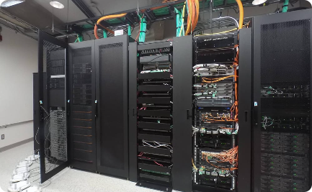
استخدامات تخزين البيانات
البرمجة
الحوسبة السحابية
مراكز البيانات
تخزين البيانات البرمجية وأكواد البرامج وقواعد البيانات.
تخزين الملفات والبرمجيات على الإنترنت عن بعد.
المرافق الضخمة التي تتيح التخزين والتعامل مع البيانات بشكل مركزي وآمن

